Slide 1

Rotten potatoes
Projet de site communautaire de reviews de jeux vidéos

Slide 2
Sommaire
Présentation de l’entreprise et du besoin
Conception générale
Maquette
Fonctionnalités détaillées
Conclusion
Notes:
Maquette ! Model, first draw

Slide 3


Notes:
Présentation en anglais
Présenter rapidement rotten tomatoes : critiques séparées en critiques pro et commu, last news, popular shows, etc
Project fictif
Ne pas parler des languages

Slide 4
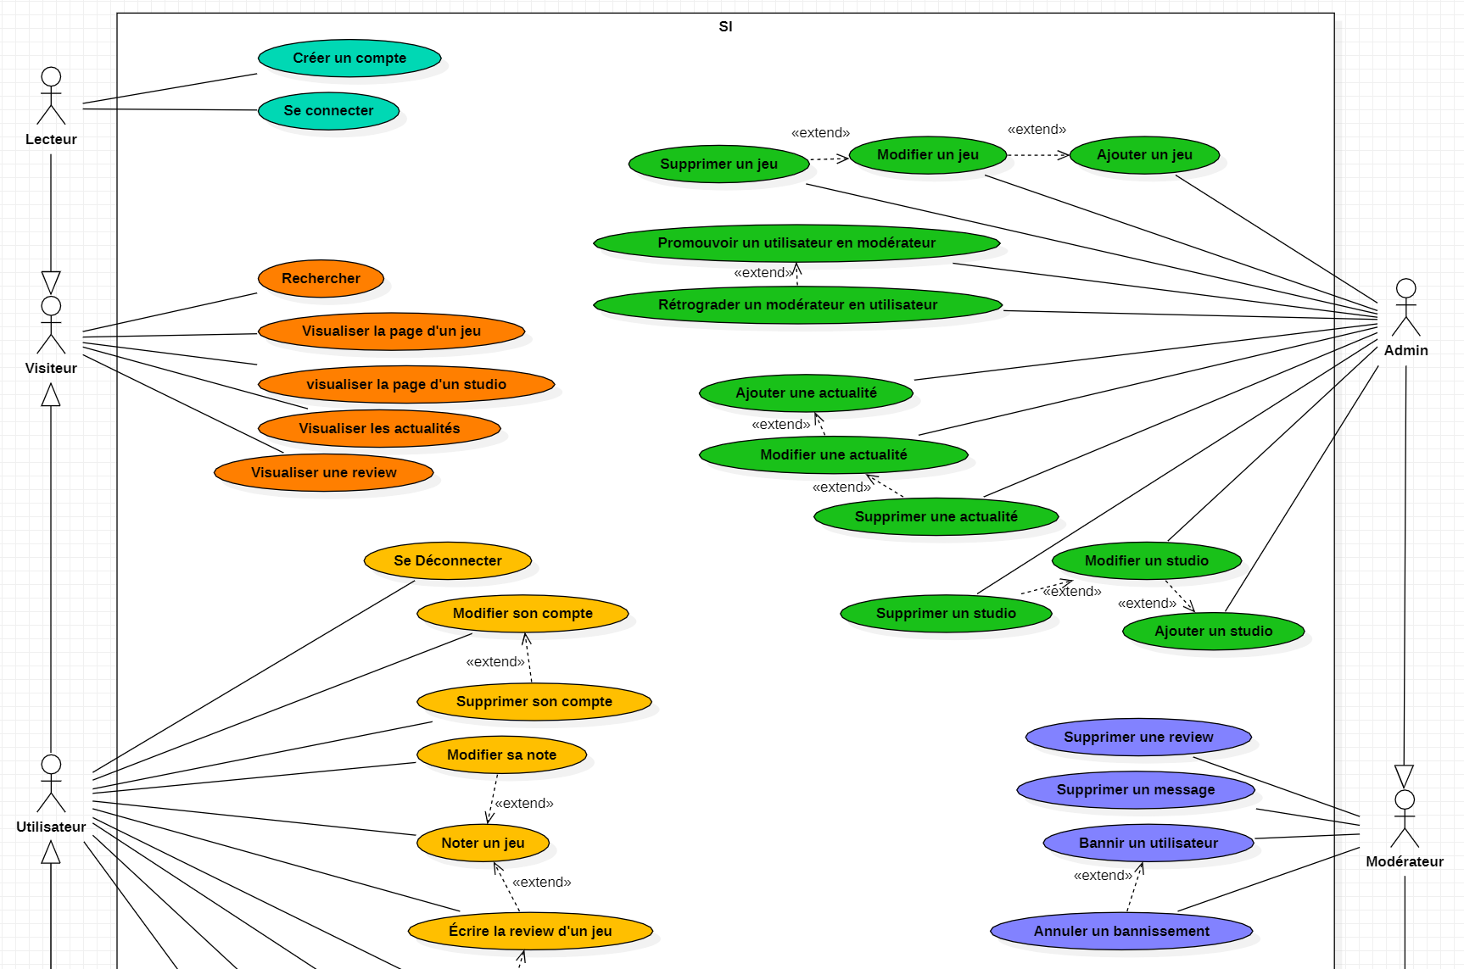
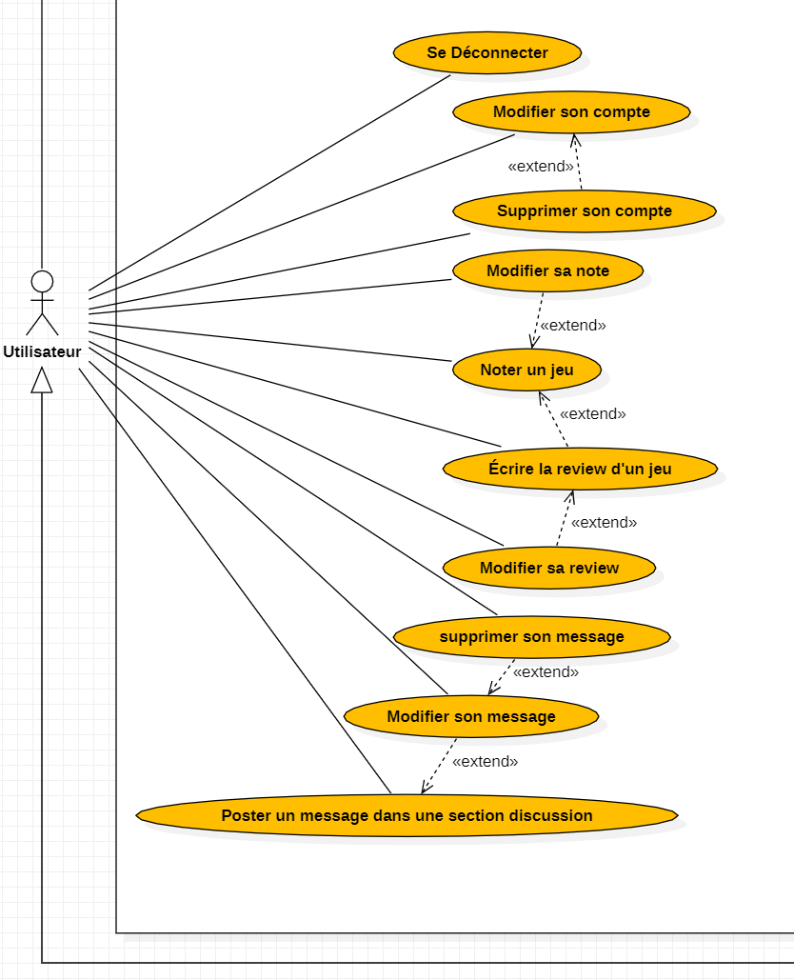
Notes:
Dans un premier temps les spécificités fonctionnelles avec le use cases
Préciser pourquoi le shéma est coupé, qu’il est dispo en annexe.
4 acteurs et un acteur fictif
Présentation des fonctions
Introduire les fonctionnalités présentées dans les diagrammes qui suivent

Slide 5
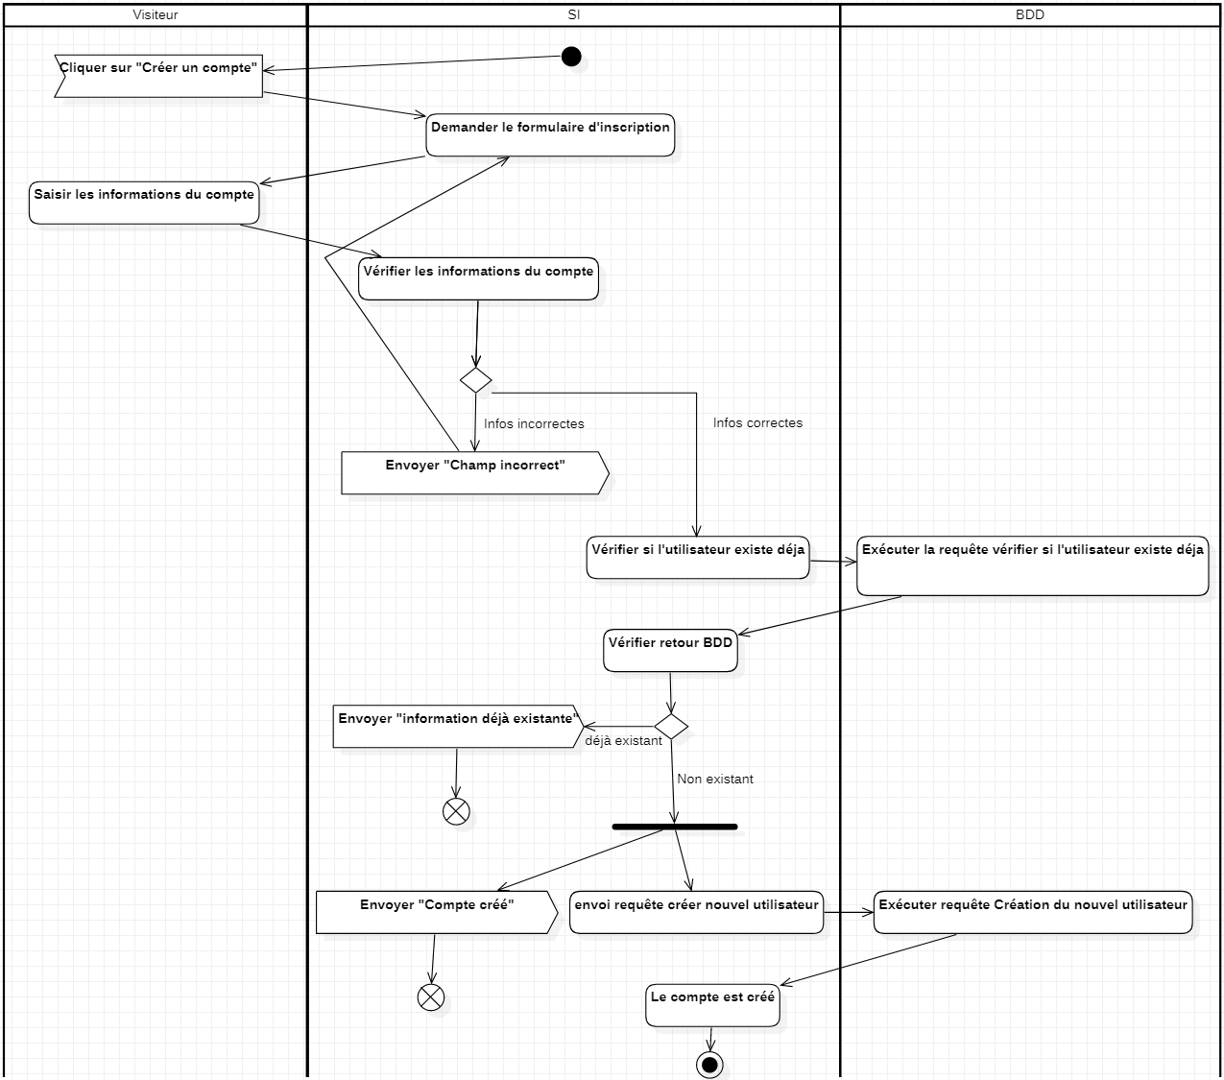
Diagramme activité
Création de compte
Notes:
Présenter les étapes sur les activités, parler uniquement des scénar d’erreur sur les séquences

Slide 6
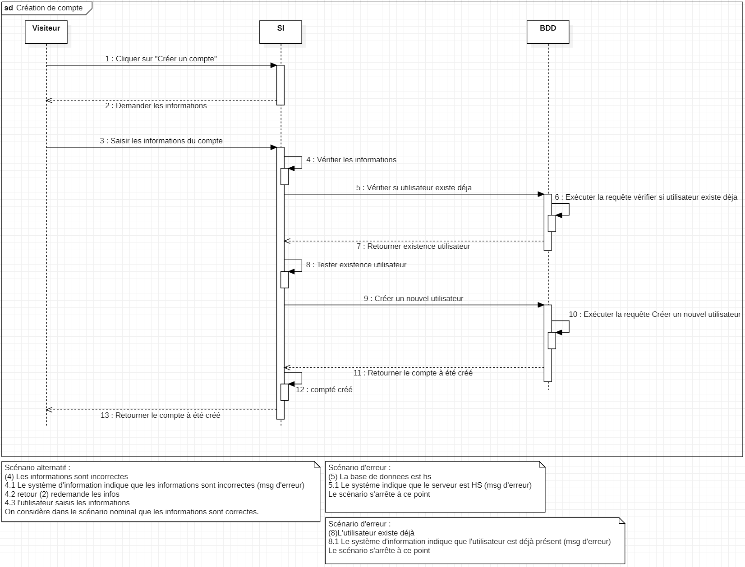
Diagramme séquence
Création de compte
Notes:
Scénario alternatif : préciser que c’est en cas de mauvais format de mail pas exemple
Scénario erreur bdd hs, indiquer qu’en prod le problème peut être géré avec un serveur de backup

Slide 7
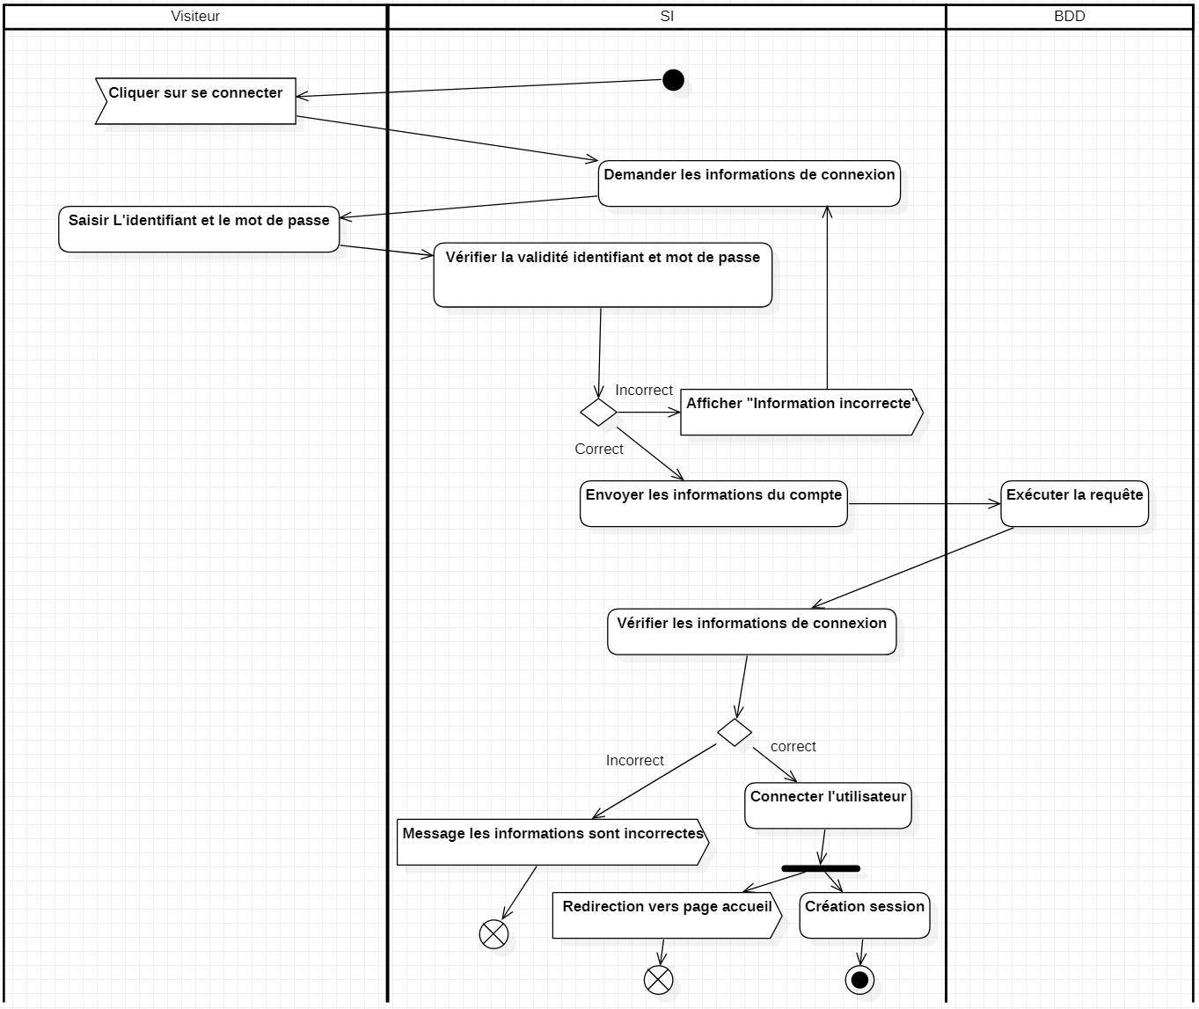
Diagramme activité
Connexion
Notes:
La connexion pourrais être un peu plus sécurisée par le message d’erreur qui ne précise pas le champ incorrect, mais dans un soucis d’ergonomie pour les tests de fonctionnement les messages d’erreurs précisent le champs

Slide 8
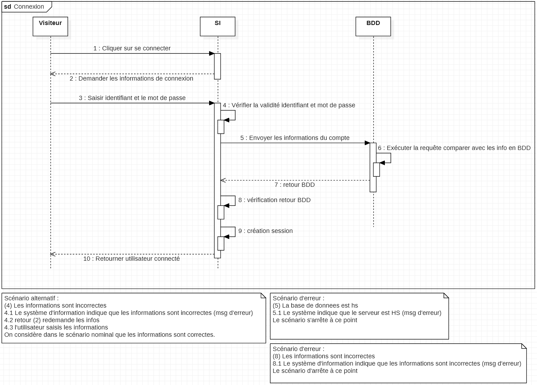
Diagramme activité
Connexion

Slide 9
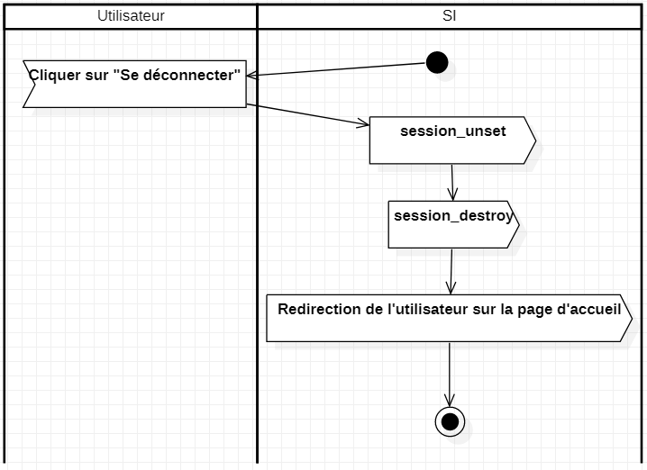
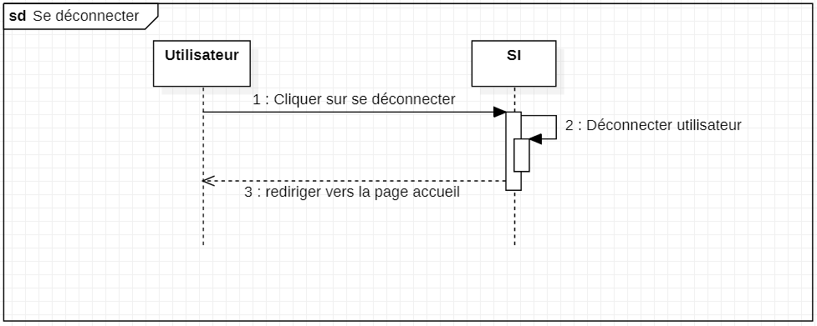
Diagramme activité
Déconnexion
Diagramme séquence
Déconnexion

Slide 10
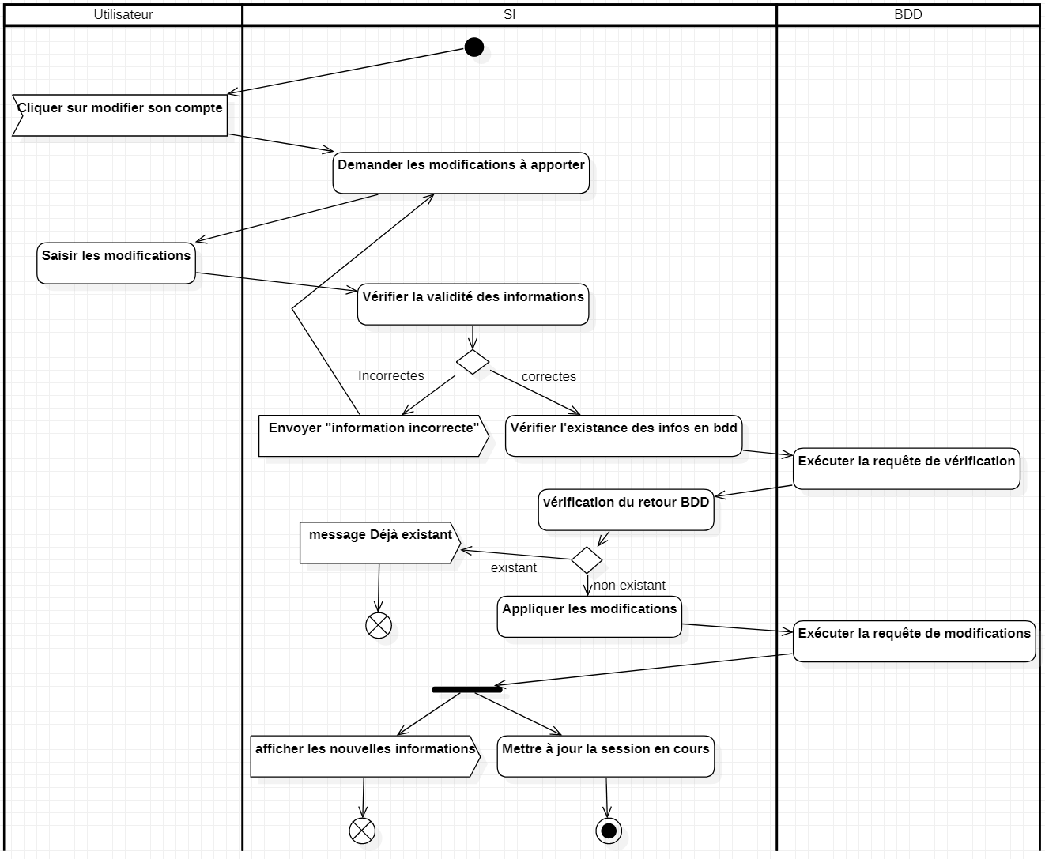
Diagramme activité
Modification de compte

Slide 11
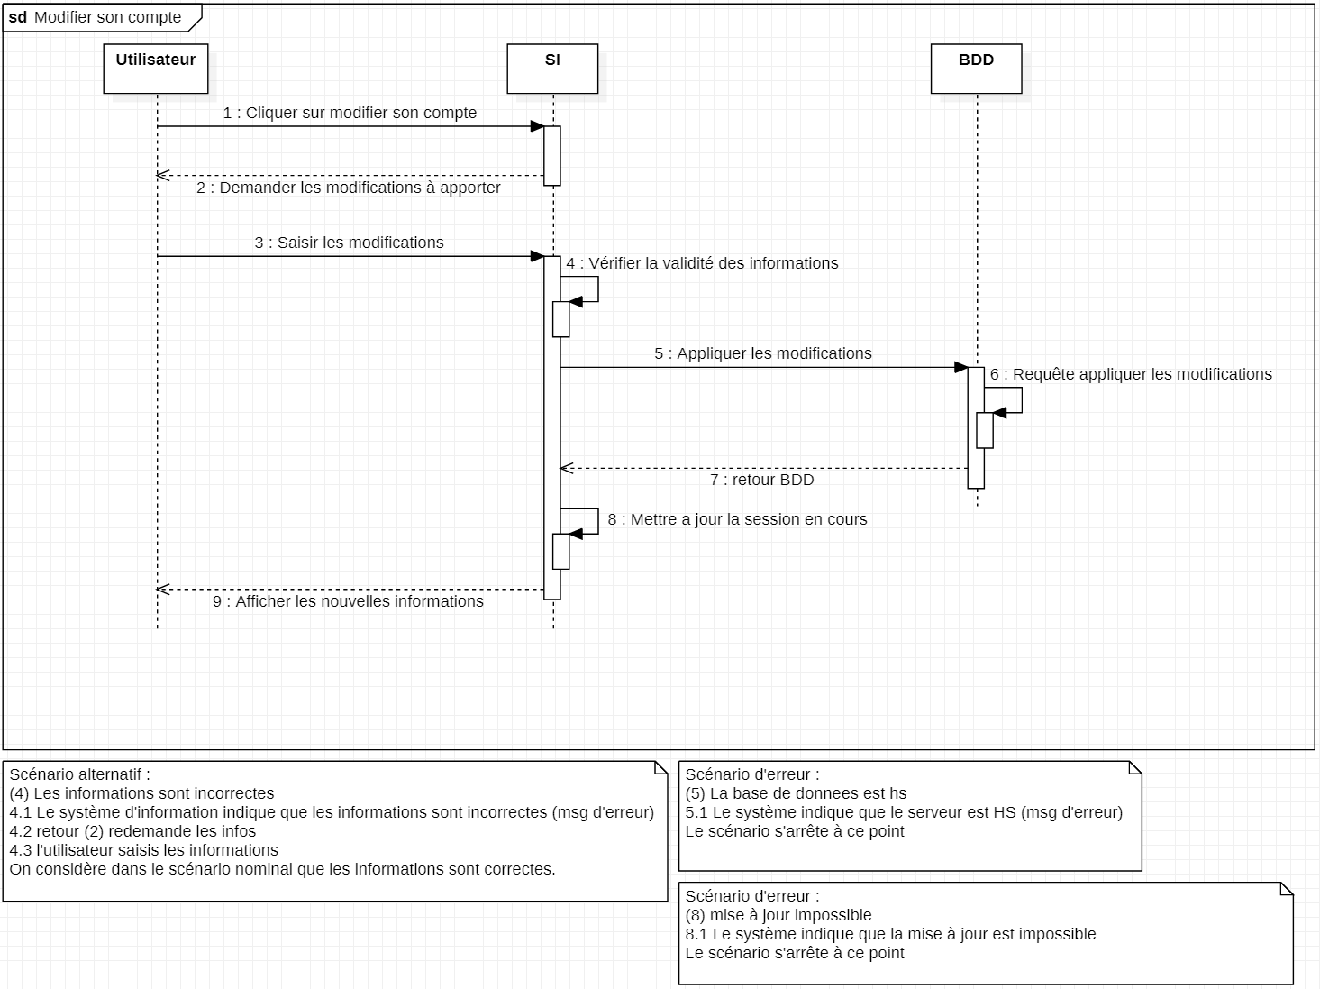
Diagramme séquence
Modification de compte
Notes:
Mise à jour impossible : maj de la session, peut être dû à un problème de cookies par exemple

Slide 12
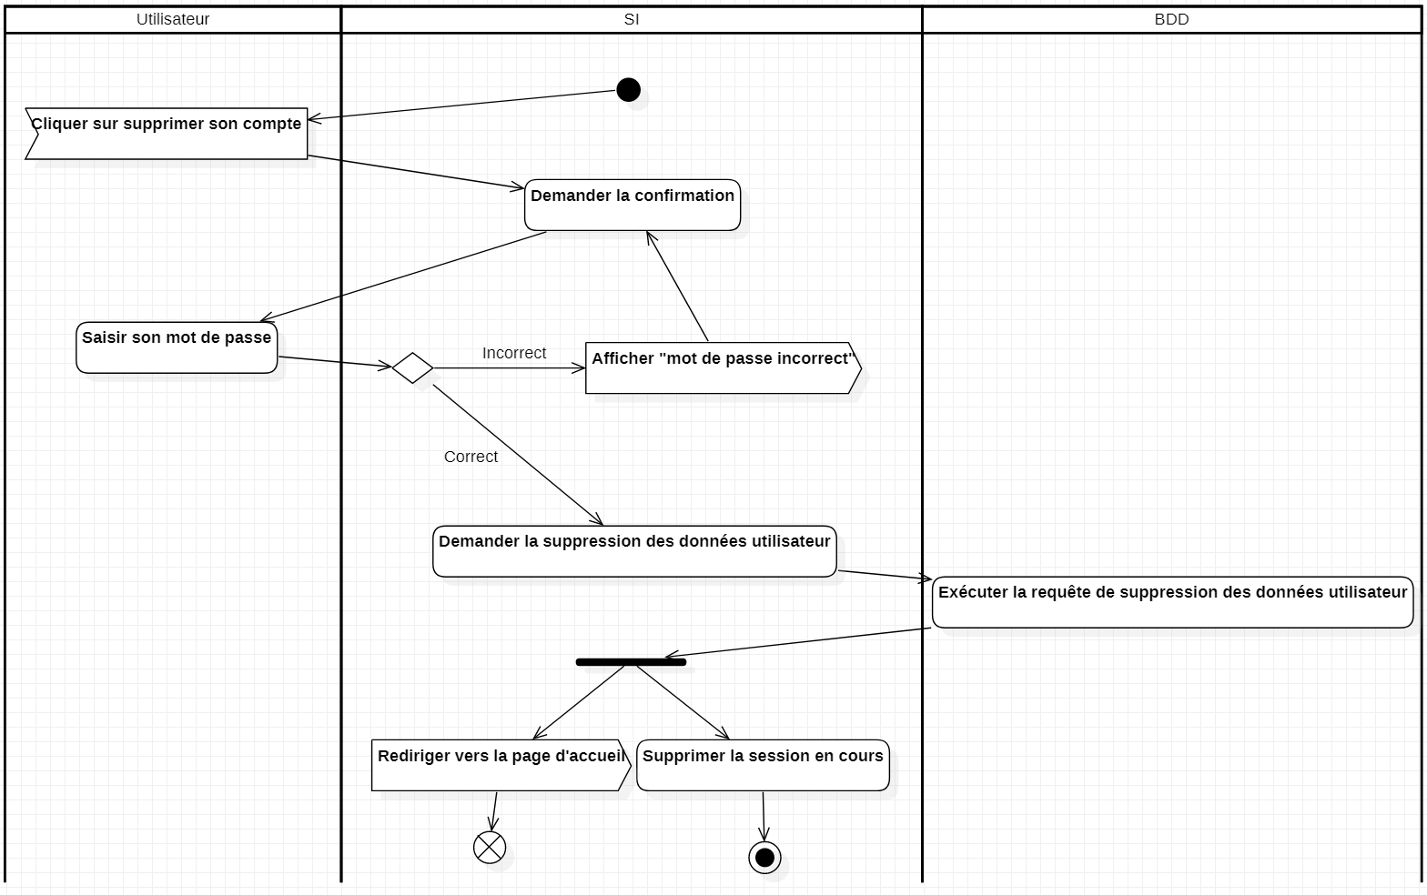
Diagramme activité
Suppression de compte

Slide 13
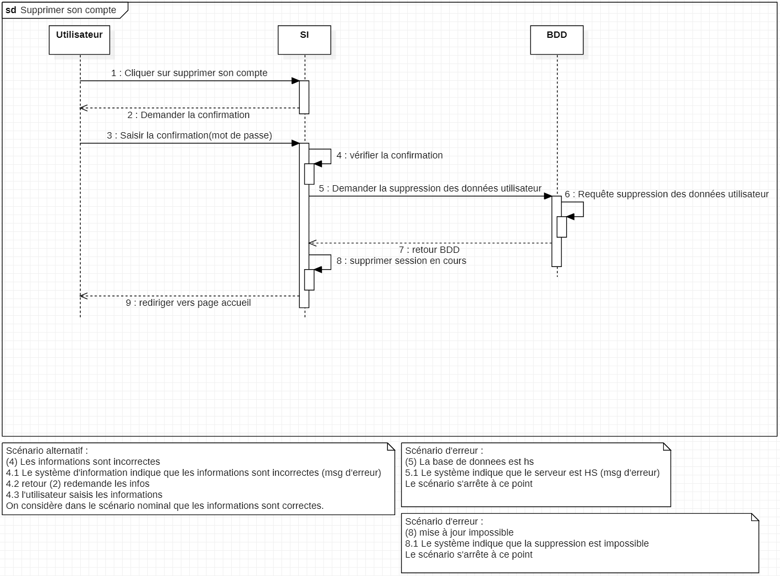
Diagramme séquence
Suppression de compte

Slide 14
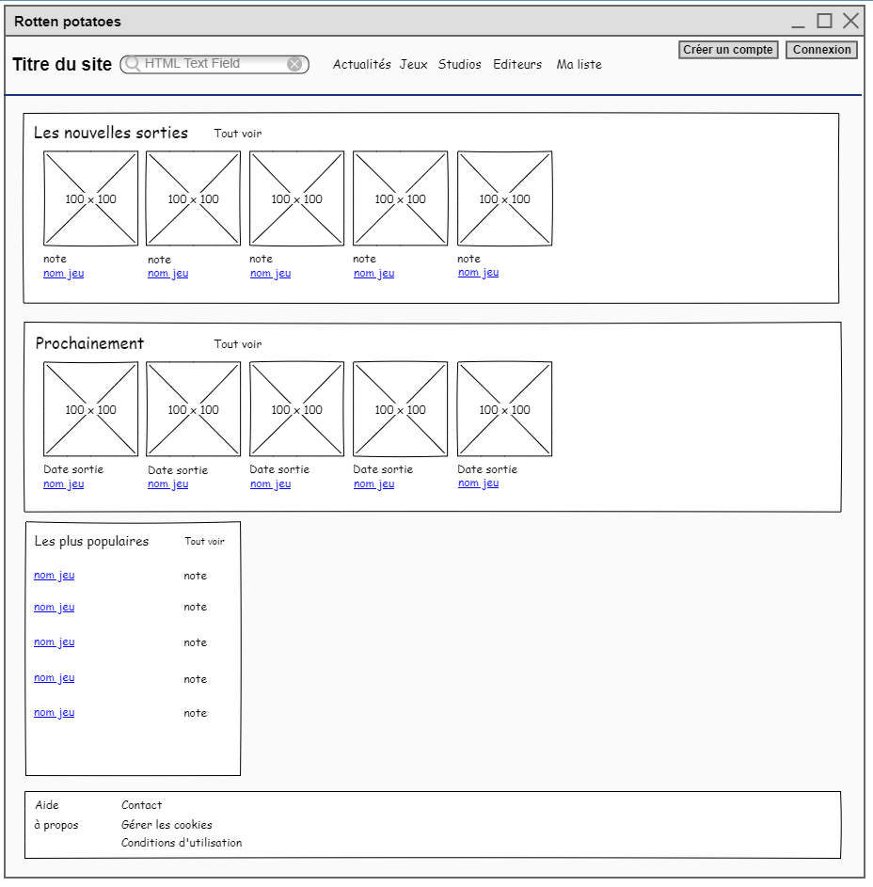
Wireframe page d’accueil
Notes:
Préciser que le footer est vide, les conditions d’utilisation, contacts, etc n’ont pas été concues

Slide 15
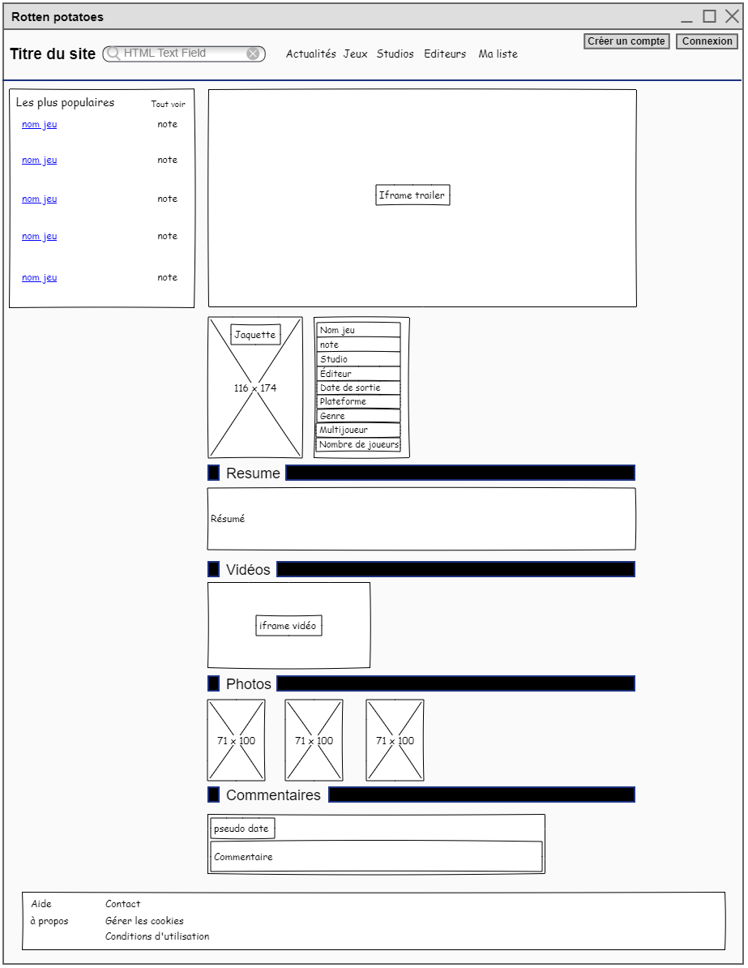
Wireframe page jeu
Notes:
Préciser que les reviews sont sensé êtres avec les commentaires

Slide 16
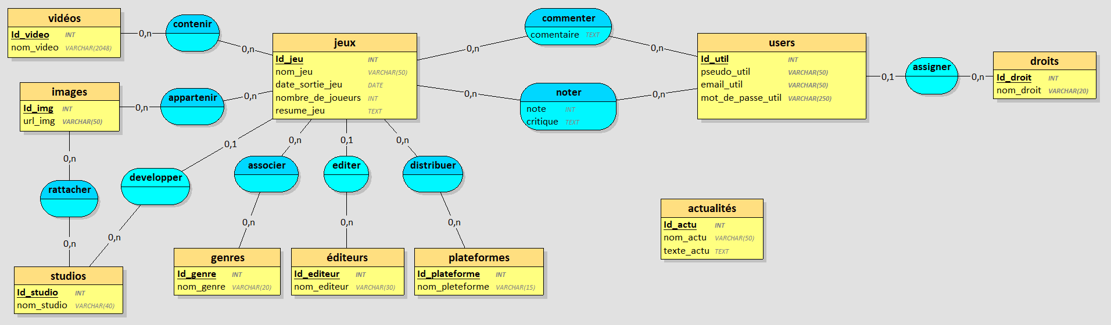
MCD
Notes:
Expliquer que actu était prévu mais n’a pas été plus loin dans la conception par manque de temps, d’où l’absence de lien avec le reste
Noter et commenter séparé : choix de conception
Tables : entitées
Associations (associer, editer…)
Cardinalités (0,1, 0,n)

Slide 17
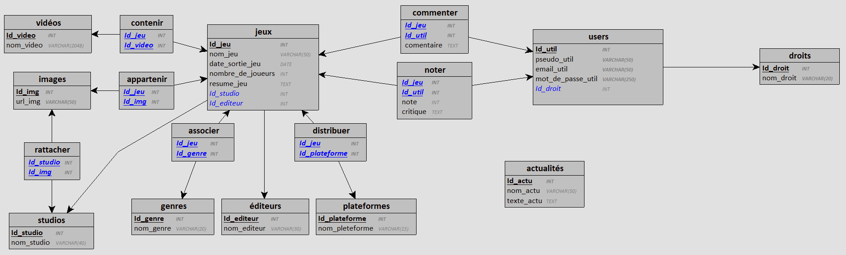
MLD
Notes:
Entités deviennent tables
Absorbtion de clé primaire
Tables d’assos pour les 0,n 0,n

Slide 18
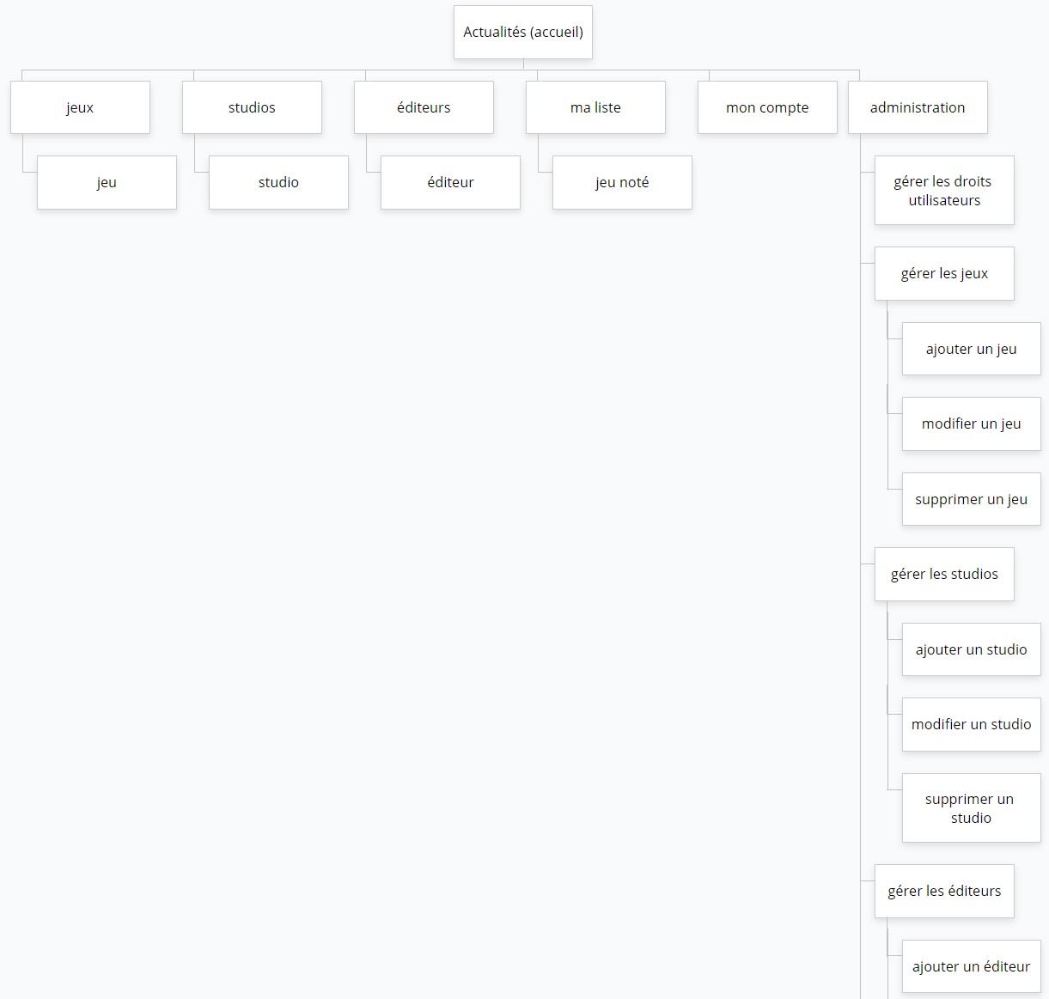
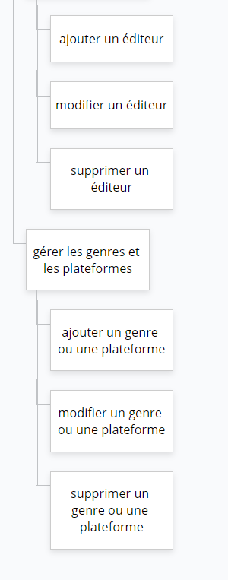
Arborescence

Slide 19









Technologies utilisées
Notes:
Pourquoi ces techno ? Ce sont celle que je maitrise le mieux

Slide 20
Les fonctionnalités
Utilitaires
Création de compte
Connexion
Déconnexion
Modification
Suppression
Notes:
Parler du modèle MVC et de son intérêt dans le projet

Slide 21
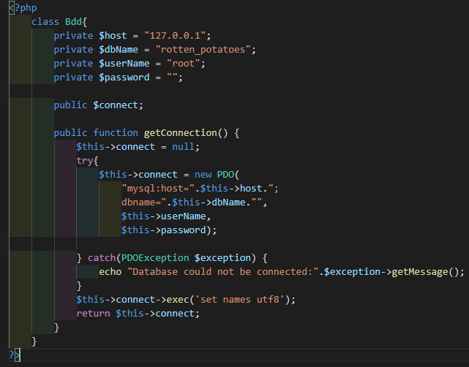
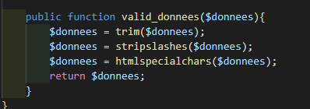
Les utilitaires
Connexion à la BDD
Fonction sécurité
Notes:
Trim : enlever les espaces
Stripslahes : enlever les backslashs
Htmlspecialchars : convertit les caractères spéciaux en entités html
New pdo statement
Préciser que pas de mot de passe car projet en préprod

Slide 22
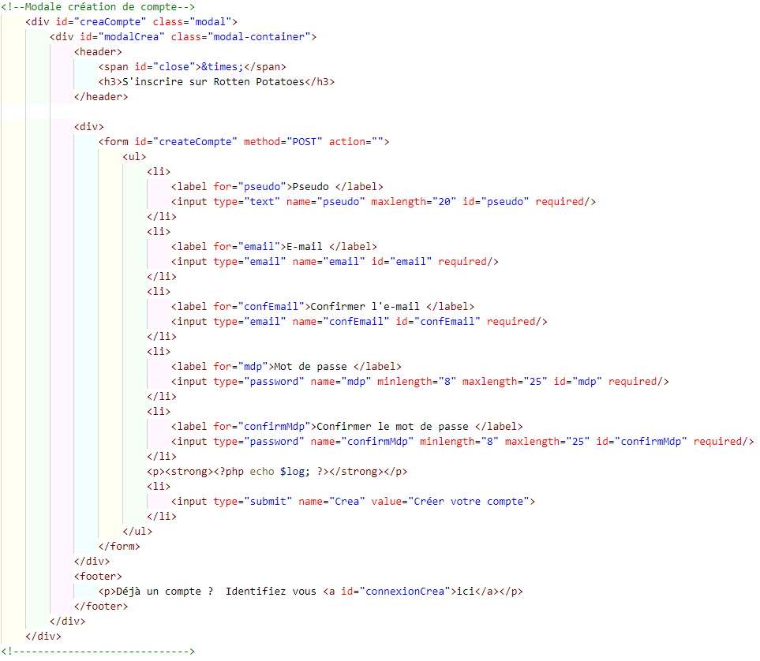
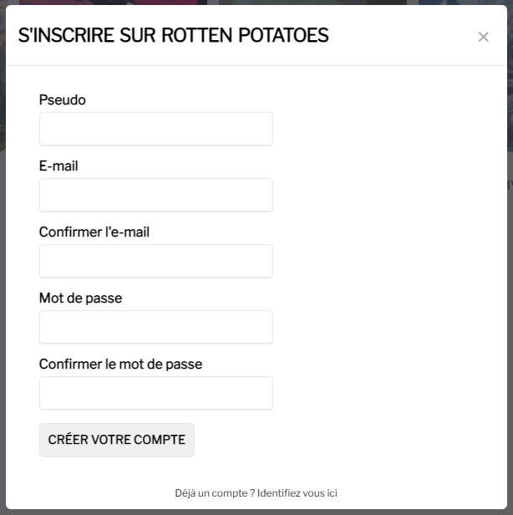
Création de compte
Formulaire de création de compte
Présent dans la vue « header »
Notes:
Les champs sont en required
Le format de l’email doit être respecté
Le mot de passe doit faire entre 8 et 25 caractères
La RGPD n’est pas prise en compte faute de connaissances et étant donné la nature fictive du projet

Slide 23
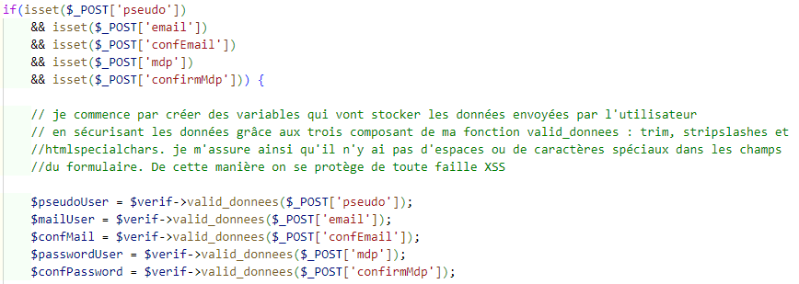


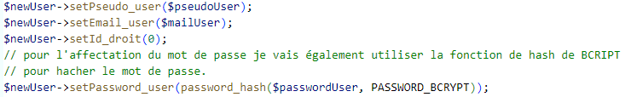
Les actions suivantes se passent dans le contrôleur « create_user_controller »
Vérification de la présence des champs et application des fonctions de sécurité
Vérification de la correspondance des mots de passe
Vérification du format de l’email
Affectation des valeurs aux attributs de la classe et hash du mot de passe

Slide 24
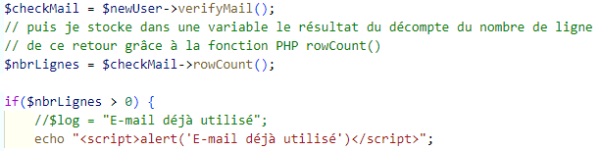
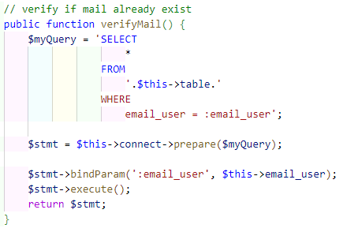
Vérification de la présence des champs pseudo et mail dans la BDD au niveau du contrôleur
La fonction de vérification utilisée ci-dessus tirée du modèle « Utilisateur_model »
Notes:
Requête préparée pour se protéger des failles XSS et des injections SQL

Slide 25
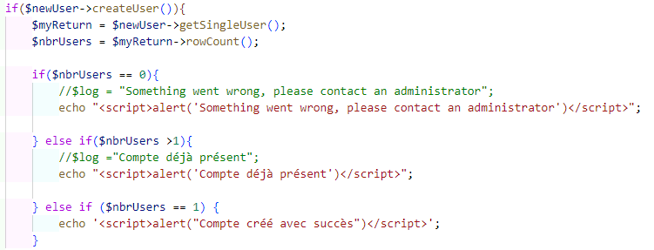
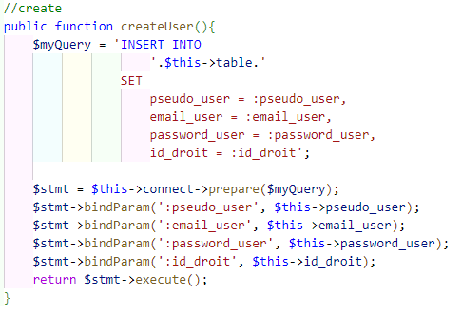
Création de l’utilisateur en BDD avec vérification de la réussite de la création dans le contrôleur
La fonction de création utilisée ci-dessus tirée du modèle « Utilisateur_model »

Slide 26
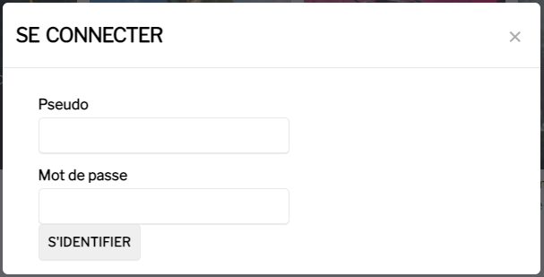
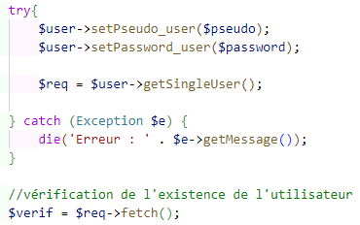
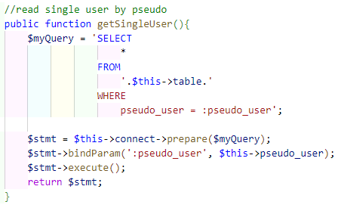
Connexion
Formulaire de connexion
Utilisation de la fonction « getSingleUser » dans le contrôleur pour récupérer l’utilisateur
La fonction « getSingleUser » du modèle « Utilisateur_model »
Notes:
Erreur : le try catch n’affiche rien à cause du format modale form

Slide 27
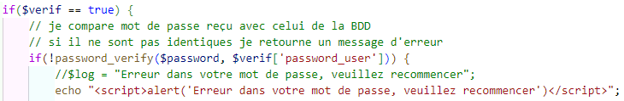
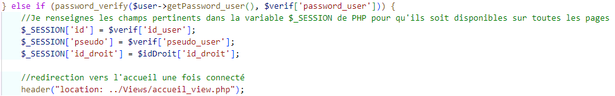
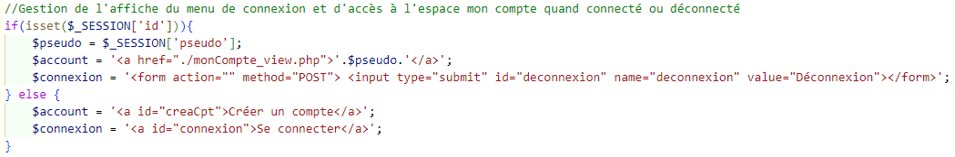
Les actions suivantes se passent dans le contrôleur « connexion_controller »
Comparaison des mots de passe
Création de la session utilisateur
Mise à jour des boutons du header pour l’accès à l’espace mon compte et à la déconnexion

Slide 28
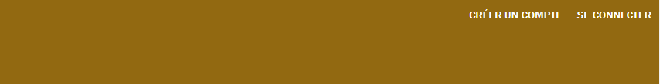

Avant la connexion
Après la connexion

Slide 29
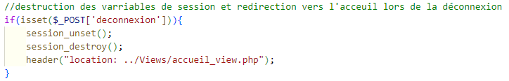
Déconnexion
Contrôleur « deconnexion_controller »
Notes:
Session unset : libère les variables de session
Session destroy : supprime les données de session

Slide 30
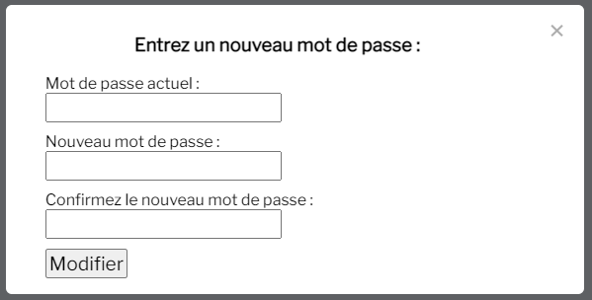
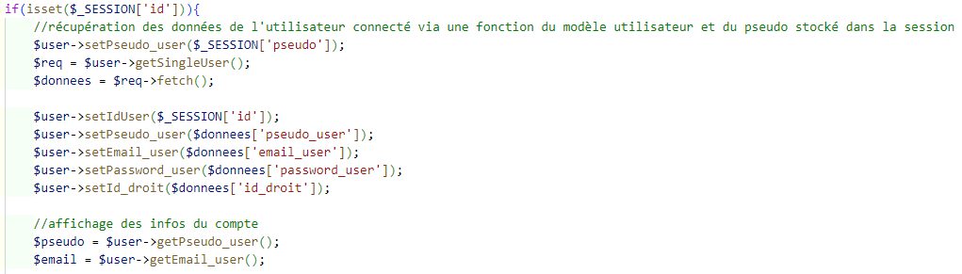
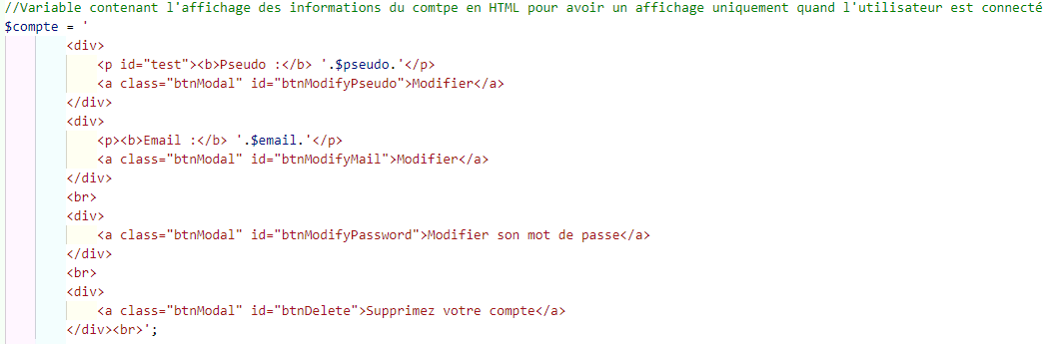
Modification de compte
Une modale de modification avec le formulaire
Vérification présence session et récupération des infos du compte dans le contrôleur
Affichage des informations du compte avec les boutons de modification dans le contrôleur

Slide 31
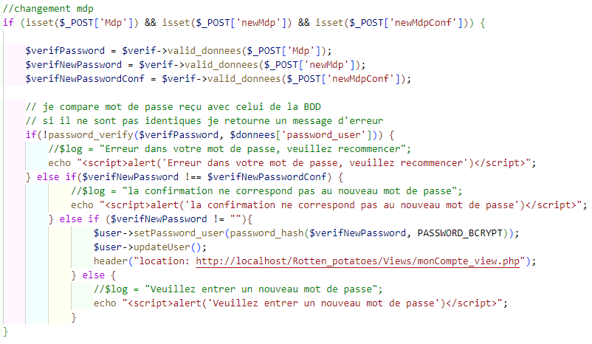
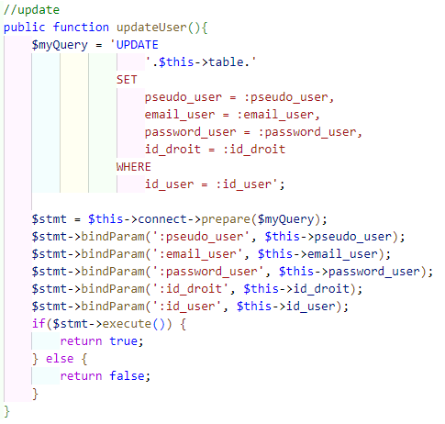
Étapes de la modification du mot de passe dans le contrôleur
Fonction « updateUser » de la classe user présente dans le modèle « Utilisateur_model »
Notes:
Maj session si nécessaire

Slide 32
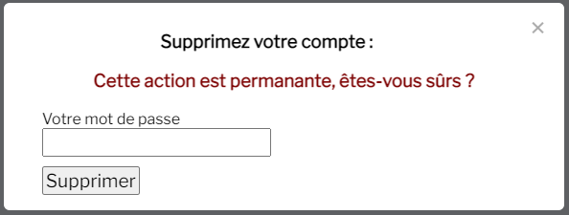
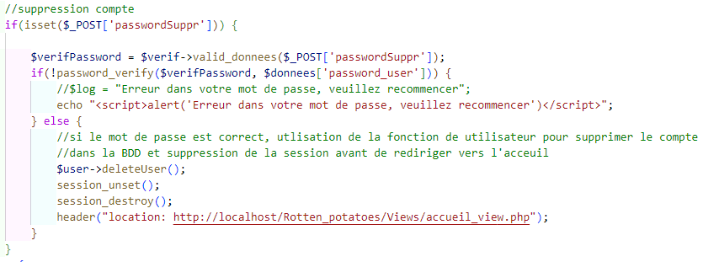
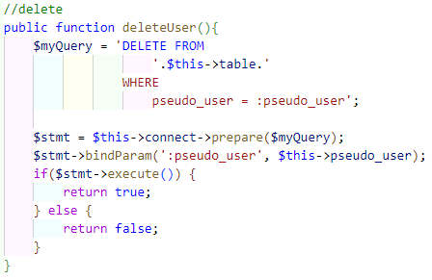
Suppression de compte
La modale de suppression avec le formulaire nécessaire
Vérification du mot de passe avant d’utiliser la fonction de suppression dans le contrôleur
La fonction « deleteUser » du modèle « Utilisateur_model »

Slide 33
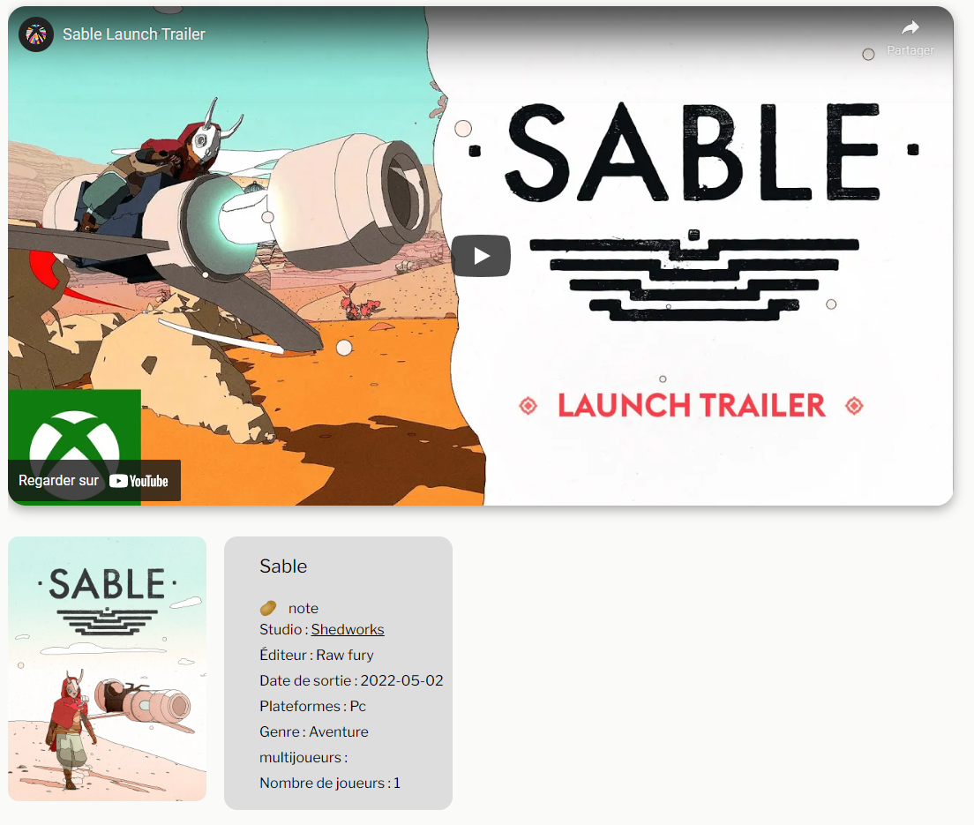
Fonctionnalité supplémentaire
Notes:
Page coupée en deux
Fonction en annexe dans le mémoire

Slide 34
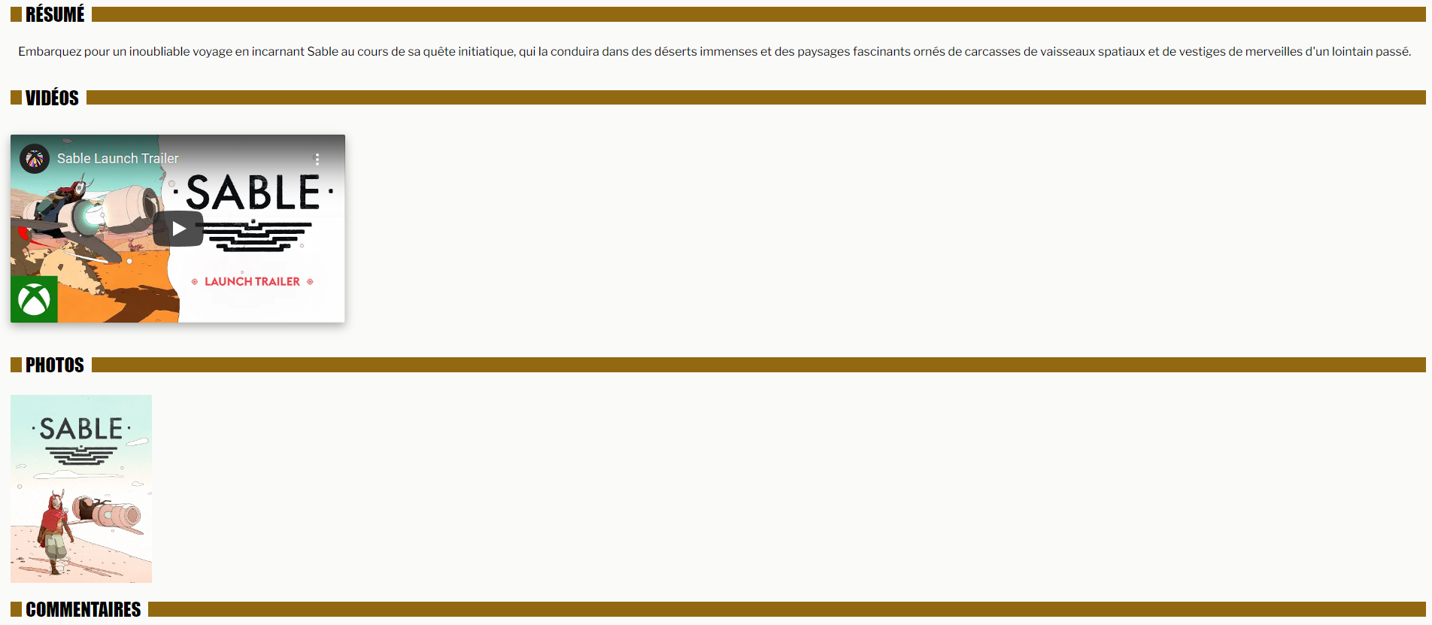

Slide 35
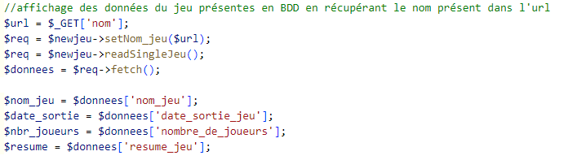
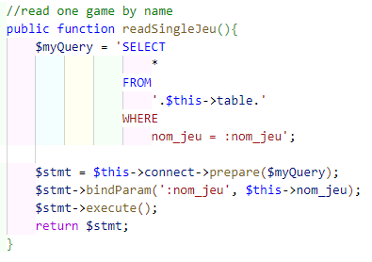
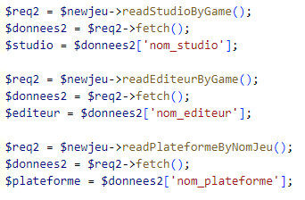
Récupération des données du jeu via le nom dans l’url
Fonctions de lecture des données d’un jeu et des informations présentes dans les tables associées nom présentes dans le modèle « jeu_model »

Slide 36
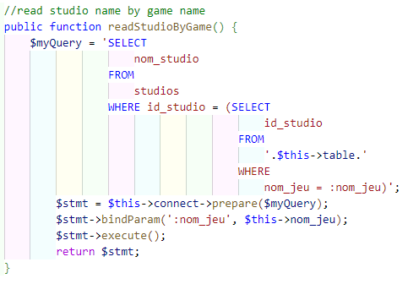

Fonction de lecture du nom du studio via le nom du jeu, présente dans le modèle « jeu_model »
Fonction de lecture du nom d’une plateforme via le nom du jeu, présente dans le modèle « jeu_model »

Slide 37
Conclusion
Notes:
Démo : problème affichage message erreur

